Slide 1
离散数学
华南理工大学
1
1

Slide 2
第 3 章：关系模型
关系闭包
第 3.4 节
2
2

Slide 3
目录
1
闭包
2
传递闭包
3
warshall算法
3
3

Slide 4
闭包
4
4

Slide 5
关系闭包
对于任何属性 X，集合 A 的 “X 闭包 ”被定义为具有 X 属性的集合 A 的 “最小 ”超集。
A 上关系 R 的自反闭包是 R 最小的自反超集。
R 的对称闭包是 R 的最小的对称超集
R 的传递闭包是 R 的最小超集，它是传递的
5

Slide 6
计算闭包
6
A 上关系 R 的自反闭包是通过为每个 a∈A 在 R 中 "添加"(a,a)而得到的。也就是说，它是 R ∪ I_{A}
对于 R 中的每一个 (a,b)，"添加"(b,a) 到 R 即可得到 R 的对称闭包。 即，它是 R ∪ R⁻¹ 。
R的传递闭包是通过 "重复 "将（a,c）添加到 R
对于 R 中的每个 (a,b),(b,c)...

Slide 7
计算闭包
7
给定集合{a,b,c,d}
A={(a,b), (b,c),(c,c)}
D={(b,d),(c,a),(c,b)}
自反闭包：
  A={(a,a),(a,b),(b,b), (b,c), (c,c), (d,d)}
  D={(a,a),(b,b),(b,d),(c,a),(c,b), (c,c), (d,d)}

Slide 8
计算闭包
8
A={(a,b), (b,c),(c,c)}
D={(b,d),(c,a),(c,b)}
对称闭包：
  A={(a,b), (b,c), (c,c), (b,a), (c,b)}
  D={(b,d),(c,a),(c,b), (d,b), (a,c),(b,c)}

Slide 9
计算闭包
9
A={(a,b), (b,c),(c,c)}
D={(b,d),(c,a),(c,b)}
传递闭包：
  A={(a,b),(b,c),(c,c),(a,c)}
  D={(b,d),(c,a),(c,b),(c,d)}

Slide 10
示例 1
10
在整数集合上，关系 R = { (a,b) | a < b } 的自反闭包是什么？
R 的自反闭包是
R U ∆ = { (a,b) | a<b }U { (a,a) | a ∈ Z }
= {(a,b) | a≤b }

Slide 11
示例 2
在正整数集合上关系 R = { (a,b) | a>b } 的对称闭包是什么？
R 的对称闭包是
R U R^-1 = { (a,b) | a>b }U { (b,a) | b>a}
= { (a,b) | a≠b }
11

Slide 12
练习
1.假设 S={a，b，c，d}，R={<a，b>，<b，d>，<c，c>}，那么 R 的自反闭包是

Slide 13
练习
2.设 R 是集合 {0, 1, 2, 3} 上的关系式，包含有序对 (0, 1)、(1, 1)、(1, 2)、(2, 0)、(2, 2) 和 (3, 0)。R的对称闭包=

Slide 14
练习
3.已知 R = {(1, 2), (2, 3), (2, 4), (3, 1)} 是集合 {1, 2, 3, 4} 上的一个关系式。请找出 R 的自反闭包 ____________ 和对称闭包 ___________。

Slide 15
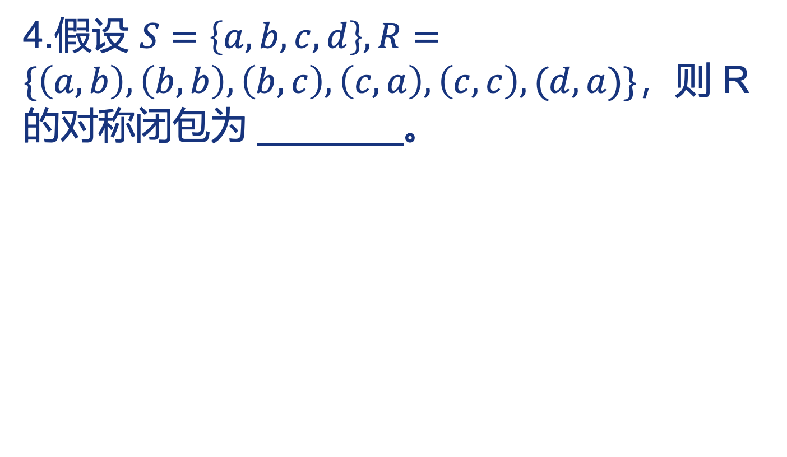
练习
4.假设 $S=\left\{a,b,c,d\right\}, R=\{\left(a,b\right),\left(b,b\right),\left(b,c\right),\left(c,a\right),\left(c,c\right),(d,a)\}$，则 R 的对称闭包为 _______。

Slide 16
传递闭包
16
16

Slide 17
定义 1
让 R 成为集合 A 上的一个关系。
连通关系 R* 由 (a,b) 组成，其中 (a,b) 为 R 中从 a 到 b 至少有一条长度为 1 的路径。
17

Slide 18
R*
如何正式定义 R*？
18

Slide 19
R*
如何正式定义 R*？
下面是一个有限变式，其中 n = |A|
19

Slide 20
示例 3
20
设 R 是世界上所有人的集合上的关系式，其中如果 a 遇到了 b，则包含 (a,b)，那么 R^n 是什么，其中 n 是大于 1 的正整数？
R^n 包含一对 (a,b)，即有 x1、x2、......、xn-1 这样的人，a 遇到过 x1，x1 遇到过 x2，......，xn-1 遇到过 b。

Slide 21
示例 3
21
设 R 是世界上所有人集合上的关系式，其中如果 a 遇到了 b，则包含 (a,b)，那么 R* 是什么？
如果存在一个从 a 开始到 b 结束的人的序列，并且序列中的每个人都遇到了序列中的下一个人，则关系 R* 包含 (a,b)。

Slide 22
定理1证明
22
定理 1 ： R* = R 的传递闭包
我们需要证明 R* 是 R 的最小传递超集。
1.证明 R* 具有传递性：
假设 xR*y 和 yR*z.
例如，xR^{n} y 和 yR^{m} z
那么 xR^{n+m} z，因此 xR*z

Slide 23
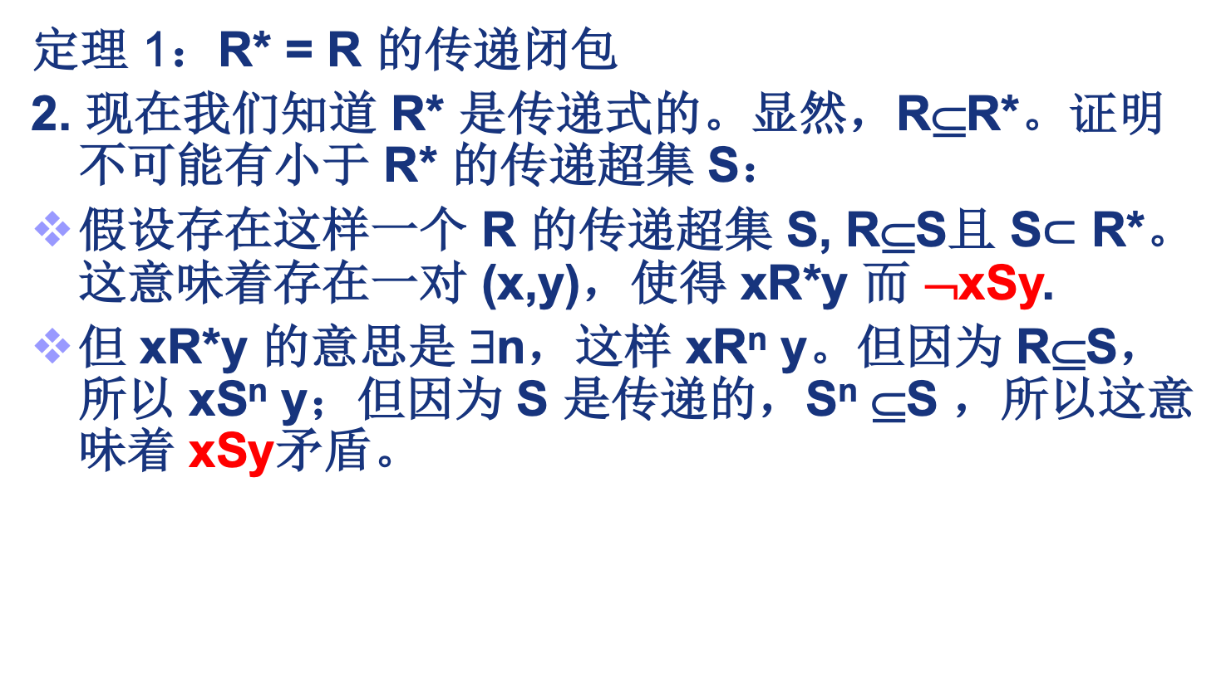
定理1证明
定理 1：R* = R 的传递闭包
2. 现在我们知道 R* 是传递式的。显然，R⊆R*。证明不可能有小于 R* 的传递超集 S：
假设存在这样一个 R 的传递超集 S, R⊆S且 S$⊂$ R*。
这意味着存在一对 (x,y)，使得 xR*y 而 ¬xSy.
但 xR*y 的意思是 ∃n，这样 xR^{n} y。但因为 R⊆S，所以 xS^{n} y；但因为 S 是传递的，S^{n} ⊆S ，所以这意味着 xSy矛盾。
23

Slide 24
引理1
引理 1：设 A 是一个有 n 个元素的集合，设 R 是 A 上的一个关系。
如果 R 中存在一条长度至少为 1 的从 a 到 b 的路径，那么就存在一条从 a 到 b 的长度不超过 n 的路径。
此外，当 a≠b 时，如果 R 中存在一条从 a 到 b 长度至少为 1 的路径，那么就存在这样一条长度不超过 n-1 的路径。
24

Slide 25
引理 1证明
证明：
假设 R 中存在一条从 a 到 b 的路径。
假设 x0，x1，x2，......，xm-1，xm，其中 x0=a 和 xm=b 是这样一条路径。
假设 a = b，m>n，所以 m≥n+1。根据抽屉原理，因为 A 中有 n 个顶点，所以在 m 个顶点 x0，x1，...，xm-1 中，至少有两个相等。
25

Slide 26
假设 xi=xj 0≤i ≤j ≤m-1。那么路径中就包含一个从 xi 到自身的回路。
可以从从 a 到 b 的路径中删除该路径，留下一条长度更短的从 a 到 b 的路径，即 x0、x1、......、xm-1、xm。
因此，长度最短的路径的长度一定小于或等于 n。
26

Slide 27
根据 引理 1，我们可以得出
R* = R^1 U R^2 U R^3 U ... U R^n
R 的传递闭包也等于
R^1 U R^2 U R^3 U ... U R^n.
27

Slide 28
定理 2
28
定理 2：设 M(R) 是有 n 个元素的集合上关系 R 的零一矩阵。那么传递闭包 R* 的零一矩阵为
M(R*)
=M(R) V M(R)^2 V M(R)^3 V ... V M(R)^n

Slide 29
示例 4
29

Slide 30
计算传递闭包的算法
传递闭包计算流程（M(R)：零一 nxn 矩阵）
A:= M(R)
B:=A
for i：=2 to n
begin
A:=A o M(R)
B:=B V A
end {B 是 R* 的零一矩阵}。
2*(n-1)*n^3 次操作
30

Slide 31
练习
5.{1，2，3，4}上的关系{（1，2），（2，1），（2，3），（3，4），（4，1）}的传递闭包是 _________

Slide 32
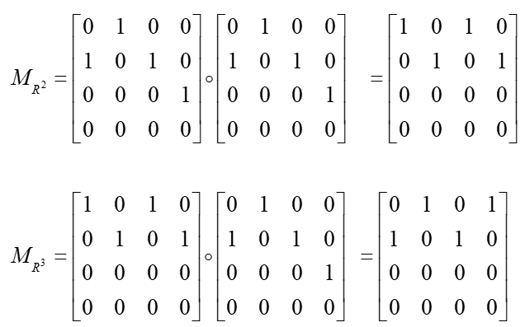
练习
6.假设 A = {a , b, c, d}，A 上的关系式为 R = {<a, b>，<b, a>，<b, c>，<c, d>}。请利用零一矩阵求出 R 的传递闭包。

Slide 33
warshall算法
33
33

Slide 34
34
计算 R* 的快速算法，尤其是 Warshall 算法（又称 Roy-Warshall 算法）
提示：该算法使用矩阵表示。

Slide 35
Warshall 算法
该算法基于零一矩阵序列的构建。
矩阵为 W(0)、W(1)......、W(n)，其中 W(0) = M(R) 是该关系的零一矩阵，W(k) = [ wij(k) ]。
如果存在一条从 vi 到 vj 的路径，且该路径的所有内部顶点都在集合 { v1,v2,...,vk } 中，则 wij(k) = 1，否则为 0。
35

Slide 36
Warshall 算法
36
W(n) = M(R*)
因为只有当且仅当存在一条从 vi 到 vj 的路径，且所有内部顶点都在集合中时，M(R*) 的 (i,j) 项才为 1。

Slide 37
示例 5
37

Slide 38
如何计算 W(k)
38
通过 Lemma 2，我们可以高效地计算矩阵 W(k)，k=1,2,...,n。
wij(k) = wij(k-1) V (wik(k-1) Λ wkj(k-1) )

Slide 39
Warshall 算法
Procedure Warshall（M(R)：n x n 0-1 矩阵）
W := M(R)
for k：=1 to n
begin
for i：=1 to n
begin
for j:=1 to n
wij(k) = wij(k-1) V (wik(k-1) Λ wkj(k-1) )
end
end {W = [wij] is M(R*)}
2*n^3 次操作
39

Slide 40
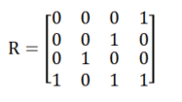
练习
7.给定 A={1,2,3,4} 上的关系 R，使用 Warshall 算法找出 R 的传递闭包的邻接矩阵。

Slide 41
练习
8.考虑由邻接矩阵给出的 A={1,2,3,4,5} 上的关系 R，运行Warshall 算法找出 R 的传递闭包的邻接矩阵。
41

Slide 42
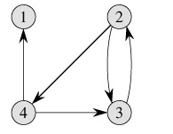
练习
9.考虑下图所示的 T={1,2,3,4} 上的关系 R。运行 Warshall 算法找出 R 的传递闭包的邻接矩阵。




42

Slide 43
第 3.4 节结束
点击编辑公司标语。
43
43

